Slide 1
Муниципальное казенное учреждение дополнительного образования Станция юных техников
Презентация на тему:
«Движение с прицепом»
Составитель:
Мастер производственного обучения
Цурин Виктор Гаврилович

Slide 2
Основные правила управления автомобилем с прицепом
В первую очередь, стоит позаботиться о максимально надежном закреплении прицепа. Практика показывает, что причиной аварийной ситуации, когда прицепная установка отсоединяется на полном ходу, может стать именно халатность владельца автомобиля, не позаботившегося о его закреплении. Лучше всего прикреплять прицеп, изучив предварительно инструкцию пользователя для конкретной конструкции.
Световые сигналы прицепа должны быть исправны, ведь в данном случае роль задних габаритов и поворотников будут выполнять фонари на кормовой части прицепа. Соединение данных элементов с бортовой панелью управления должно быть надежно и корректно синхронизировано

Slide 3
Таким образом, именно качество и корректность подключения прицепа к ТС обуславливают безопасность всех участников дорожного движения. Также соблюдение этих простых правил исключит какие-либо конфликты с ГИБДД, возникающие при проверке автомобиля или при ДТП (даже не по вине владельца прицепа). Еще одно простейшее правило для урегулирования вопросов, связанных с эксплуатации прицепа на дороге и правами владения на него, – это обязательная регистрация в регистрационном подразделении ГИБДД (ГАИ).

Slide 4
Начало движения и основные технические нюансы
Одним из важнейших этапов является загрузка и крепление груза одноосного прицепа легкового автомобиля, поскольку именно она определяет напряжение, создаваемое на механизмах сцепления. Суть в том, что прицеп будет двигаться оптимально лишь при равномерном распределении груза по всей его площади. Если вес будет приходиться на заднюю ось прицепа, то будет приподниматься задняя ось автомобиля, что, естественно, негативно скажется на управляемости. С другой стороны, при нагрузке передней оси можно сделать неуправляемым сам прицеп, который будет болтаться произвольно. Когда сцепления авто с дорогой снижается – оперативно тормозить становится практически невозможно, что значительно усложнит жизнь водителю и безопасность на дороге.

Slide 5
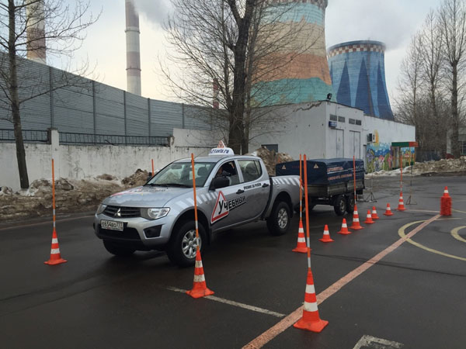
При движении с прицепом очень важно понять, что он по факту является еще одним транспортным средством. У него также имеется подвеска, определенная способность к преодолению неровностей дорожного покрытия и т.д., что, несомненно, сказывается на особенностях его буксировки. Высочайшее мастерство вождения автомобиля с прицепом заключается в том, чтобы объехать любую яму не только автомобилем, но и прицепом.

Slide 6
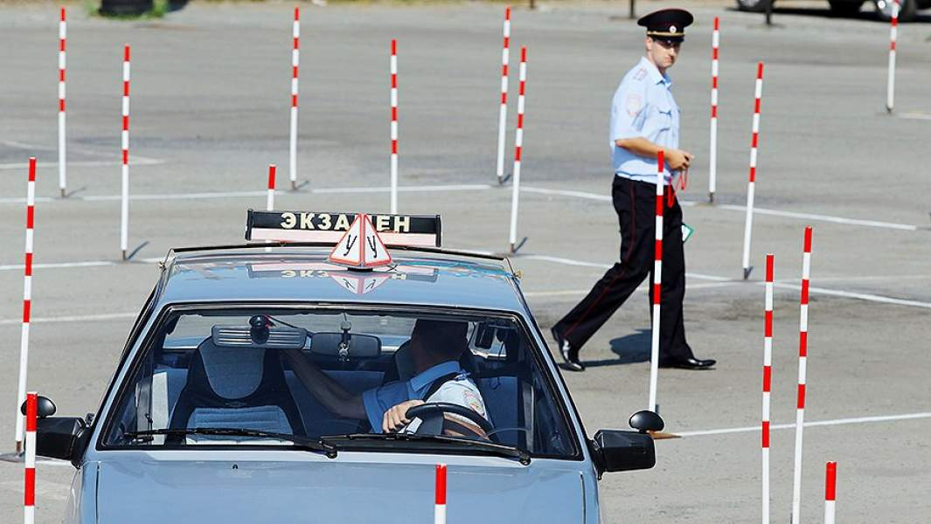
Самое разумное действие для водителя авто с прицепом – это выбор правильной скорости при вхождении в поворот и радиуса поворота.

Slide 7
Другой особенностью преодоления поворотов – это срезание углов при смене направления движения. Нужно учитывать, что прицеп срезает угол при повороте еще сильнее, чем колеса задней оси авто. Необходимо придерживаться с максимально большим радиусом поворота траектории движения и следить за тем, чтобы вся сцепка прошла поворот, не стыкуясь с бордюром или находящимися рядом авто.
Стоит запомнить следующее сочетание движений: авто влево – прицеп вправо, авто вправо – прицеп влево. Именно так двигается сцепка во время движения задним ходом. Таким образом, при движении назад водитель должен контролировать свои действия с двойной тщательностью.

Slide 8
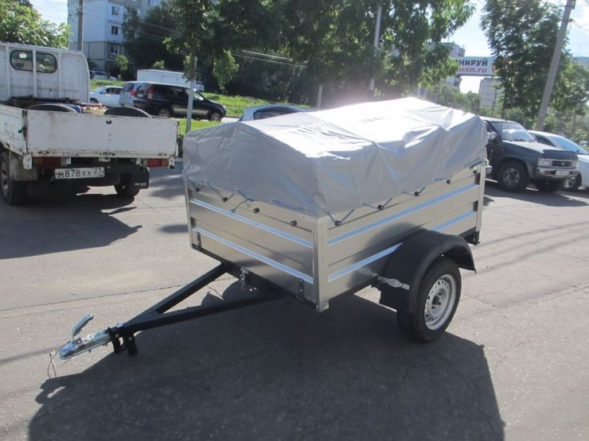
Одним из таких лайфхаков, упрощающих жизнь неопытного автолюбителя, является уникальный способ смены направления движения автомобиля на 180 градусов. Достаточно отцепить прицеп, развернуть его вручную и объехать на автомобиле. После этого сцепка восстанавливается, и движение может быть продолжено. Но, естественно, постоянно так делать не совсем целесообразно, а потому стоит научиться маневрировать автомобилем и в сцепке.

